Slide 1
数据库大作业展示
高考帮——高考志愿填报小助手
黄翰林1712890
李浩哲
胡智龙
Notes:
更多模板资料-亮亮图文旗舰店 https://liangliangtuwen.tmall.com/

Slide 2
01
项目简介
02
项目实现
CONTENTS
03
PART THREE 存在问题
04
前端界面设计
05
功能展示

Slide 3
01
项目简介

Slide 4
01 项目简介
12
1
本项目拟结合数据库与前端界面的编写实现数据库中内容的查询，与偏好列表的添加删除等操作。
2
通过Python爬取2018年真实的高考分数及录取信息，获得2018年内蒙古高考的详细录取信息等详细数据。
3
同时，相比较于官方公布数据，官方出于防止宣传目的对于排名信息进行了隐藏（排名前100的考生不显示具体名次），本项目根据全部考生信息，进行了再次的排序比较，从而可以详细的查询到每名考生，每个分数的位次。
4
考生可根据个人需求，对2018年高考的录取信息进行快速查询。

Slide 5
02
项目实现

Slide 6
02 项目实现
05
账户注册登录实现
加入我的喜好功能：可以将偏好的院校信息加入喜好页面，实现偏好院校速查
利用PyQt5连接MySQL并实现GUI界面
在使用BeautifulSoup4及requests爬虫收集真实高考数据爬虫收集数据
设计MySQL数据库
使用MySQL、Python、PyQt5 实现数据库与前端界面相配合的数据展示及偏好收藏系统

Slide 7
前端界面设计
04

Slide 8
04 前端界面设计
11
登录界面
分数查询界面
个人收藏界面
专业录取和考生信息界面
在分数查询界面中，通过点击添加收藏可把相应数据加到数据库个人喜好表中，然后查看收藏夹即可看到收藏的学校信息，收藏夹里可以选择删除操作（利用QMessageBox提示确认），同时将数据从个人喜好表里删掉。
界面窗口采用TabWidget实现，必须用已有的账户密码进行登录，没有账户必须先通过有效的邀请码进行注册然后登录。 其中，登录和注册功能都是通过与数据库里的Account和InvitedList两个表相对应
标题利用Qlabel来显示，通过QComboBox获取筛选条件，然后利用信号与槽机制，在数据库里进行相应查询，并将查询结果用Qwidgetable显示出来，其中设置专业代码作为跳转链接。
均是采用QWidget窗口，通过继承父窗口，利用信号与槽机制实现页面跳转，并且将Qwidgetable的内容设为不可更改，以保证数据的安全性。

Slide 9
05
功能演示
项目地址： https://github.com/Azerrroth/dbgaokao-2019

Slide 10
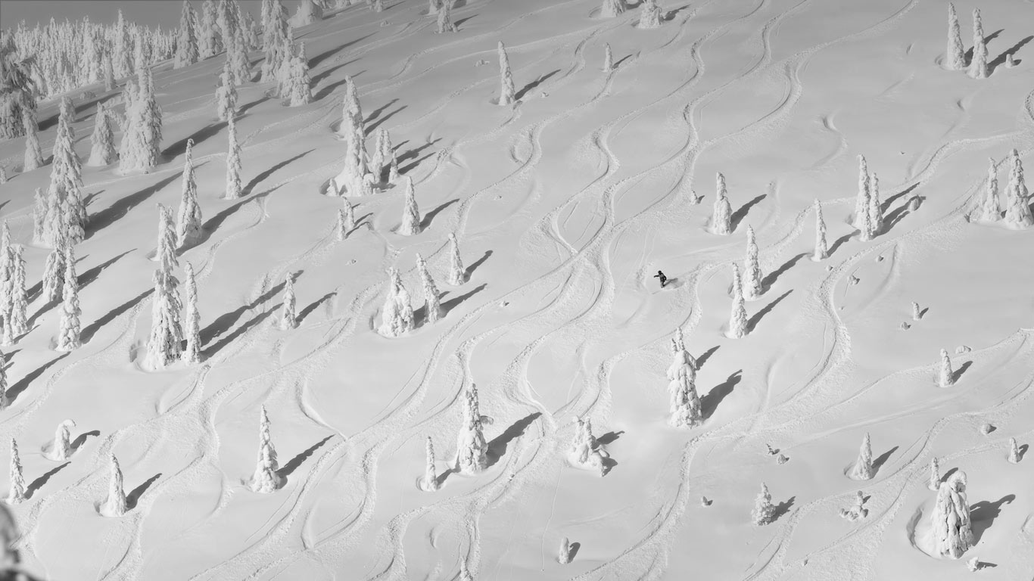
01 课题目的
01
01
02
03
点击此处添加标题
点击此处添加标题
点击此处添加标题
更换图片方法：点击图片后右键，选择“更改图片”即可。
标题数字等都可以通过点击和重新输入进行更改，顶部“开始”面板中可以对字体、字号、颜色、行距等进行修改。建议正文8-14号字，1.3倍字间距。标题数字等都可以通过点击和重新输入进行更改，顶部“开始”面板中可以对字体、字号、颜色、行距等进行修改。建议正文8-14号字，1.3倍字间距。
更换图片方法：点击图片后右键，选择“更改图片”即可。
标题数字等都可以通过点击和重新输入进行更改，顶部“开始”面板中可以对字体、字号、颜色、行距等进行修改。建议正文8-14号字，1.3倍字间距。标题数字等都可以通过点击和重新输入进行更改，顶部“开始”面板中可以对字体、字号、颜色、行距等进行修改。建议正文8-14号字，1.3倍字间距。
更换图片方法：点击图片后右键，选择“更改图片”即可。
标题数字等都可以通过点击和重新输入进行更改，顶部“开始”面板中可以对字体、字号、颜色、行距等进行修改。建议正文8-14号字，1.3倍字间距。标题数字等都可以通过点击和重新输入进行更改，顶部“开始”面板中可以对字体、字号、颜色、行距等进行修改。建议正文8-14号字，1.3倍字间距。

Slide 11
01 课题目的
02
01
标题数字等都可以通过点击和重新输入进行更改，顶部“开始”面板中可以对字体、字号、颜色、行距等进行修改。建议正文8-14号字，1.3倍字间距。标题数字等都可以通过点击和重新输入进行更改。
02
标题数字等都可以通过点击和重新输入进行更改，顶部“开始”面板中可以对字体、字号、颜色、行距等进行修改。建议正文8-14号字，1.3倍字间距。
03
标题数字等都可以通过点击和重新输入进行更改，顶部“开始”面板中可以对字体、字号、颜色、行距等进行修改。

Slide 12

01 课题目的
03
点击此处添加标题
点击此处添加标题
点击此处添加标题
顶部“开始”面板中可以对字体、字号、颜色、行距等进行修改。
顶部“开始”面板中可以对字体、字号、颜色、行距等进行修改。
顶部“开始”面板中可以对字体、字号、颜色、行距等进行修改。
点击此处添加标题
标题数字等都可以通过点击和重新输入进行更改，顶部“开始”面板中可以对字体、字号、颜色、行距等进行修改。建议正文8-14号字，1.3倍字间距。标题数字等都可以通过点击和重新输入进行更改，顶部“开始”面板中可以对字体、字号、颜色、行距等进行修改。建议正文8-14号字，1.3倍字间距。标题数字等都可以通过点击和重新输入进行更改。

Slide 13
02 具体工作
04
点击此处添加标题
点击此处添加标题
点击此处添加标题
标题数字等都可以通过点击和重新输入进行更改，顶部“开始”面板中可以对字体、字号、颜色、行距等进行修改。建议正文8-14号字，1.3倍字间距。
标题数字等都可以通过点击和重新输入进行更改，顶部“开始”面板中可以对字体、字号、颜色、行距等进行修改。建议正文8-14号字，1.3倍字间距。
标题数字等都可以通过点击和重新输入进行更改，顶部“开始”面板中可以对字体、字号、颜色、行距等进行修改。建议正文8-14号字，1.3倍字间距。

Slide 14
02 具体工作
06
点击此处添加标题
点击此处添加标题
点击此处添加标题
点击此处添加标题
标题数字等都可以通过点击和重新输入进行更改，顶部“开始”面板中可以对字体、字号、颜色、行距等进行修改。建议正文8-14号字，1.3倍字间距。
标题数字等都可以通过点击和重新输入进行更改，顶部“开始”面板中可以对字体、字号、颜色、行距等进行修改。建议正文8-14号字，1.3倍字间距。
标题数字等都可以通过点击和重新输入进行更改，顶部“开始”面板中可以对字体、字号、颜色、行距等进行修改。建议正文8-14号字，1.3倍字间距。
标题数字等都可以通过点击和重新输入进行更改，顶部“开始”面板中可以对字体、字号、颜色、行距等进行修改。建议正文8-14号字，1.3倍字间距。

Slide 15
03
PART THREE 存在问题

Slide 16
03 存在问题
07
VS
点击此处添加标题
点击此处添加标题
标题数字等都可以通过点击和重新输入进行更改，顶部“开始”面板中可以对字体、字号、颜色、行距等进行修改。建议正文8-14号字，1.3倍字间距。
标题数字等都可以通过点击和重新输入进行更改，顶部“开始”面板中可以对字体、字号、颜色、行距等进行修改。建议正文8-14号字，1.3倍字间距。

Slide 17
03 存在问题
08
01
02
点击此处添加标题
点击此处添加标题
标题数字等都可以通过点击和重新输入进行更改，顶部“开始”面板中可以对字体、字号、颜色、行距等进行修改。建议正文8-14号字，1.3倍字间距。
标题数字等都可以通过点击和重新输入进行更改，顶部“开始”面板中可以对字体、字号、颜色、行距等进行修改。建议正文8-14号字，1.3倍字间距。

Slide 18
03 存在问题
09
01 点击此处添加标题
01
标题数字等都可以通过点击和重新输入进行更改，顶部“开始”面板中可以对字体、字号、颜色、行距等进行修改。
02 点击此处添加标题
02
标题数字等都可以通过点击和重新输入进行更改，顶部“开始”面板中可以对字体、字号、颜色、行距等进行修改。
03 点击此处添加标题
03
标题数字等都可以通过点击和重新输入进行更改，顶部“开始”面板中可以对字体、字号、颜色、行距等进行修改。
04 点击此处添加标题
04
标题数字等都可以通过点击和重新输入进行更改，顶部“开始”面板中可以对字体、字号、颜色、行距等进行修改。
05 点击此处添加标题
05
标题数字等都可以通过点击和重新输入进行更改，顶部“开始”面板中可以对字体、字号、颜色、行距等进行修改。

Slide 19
04 解决方法
10
点击此处添加标题
顶部“开始”面板中可以对字体、字号、颜色、行距等进行修改。
点击此处添加标题
顶部“开始”面板中可以对字体、字号、颜色、行距等进行修改。
点击此处添加标题
点击此处添加标题
顶部“开始”面板中可以对字体、字号、颜色、行距等进行修改。
顶部“开始”面板中可以对字体、字号、颜色、行距等进行修改。

Slide 20
01 项目
12
1
本项目拟结合数据库与前端界面的编写实现数据库中内容的查询，与偏好列表的添加删除等操作。
2
通过Python爬取2018年真实的高考分数及录取信息，获得2018年内蒙古高考的详细录取信息等详细数据。
3
同时，相比较于官方公布数据，官方出于防止宣传目的对于排名信息进行了隐藏（排名前100的考生不显示具体名次），本项目根据全部考生信息，进行了再次的排序比较，从而可以详细的查询到每名考生，每个分数的位次。
4
考生可根据个人需求，对2018年高考的录取信息进行快速查询。

Slide 21
感谢聆听！
《请在此位置添加你的论文名称》
学校名称：XXX大学
指导老师：XXX教授
报告人：亮亮图文旗舰店
Notes:
更多模板资料-亮亮图文旗舰店 https://liangliangtuwen.tmall.com/

Slide 22
Notes:
更多模板资料-亮亮图文旗舰店 https://liangliangtuwen.tmall.com/

